Slide 1







Partner Gold
Herzlich willkommen!
12. HR Forum HealthCare
Zürich, 21. Oktober 2026
Partner Silber

Slide 2
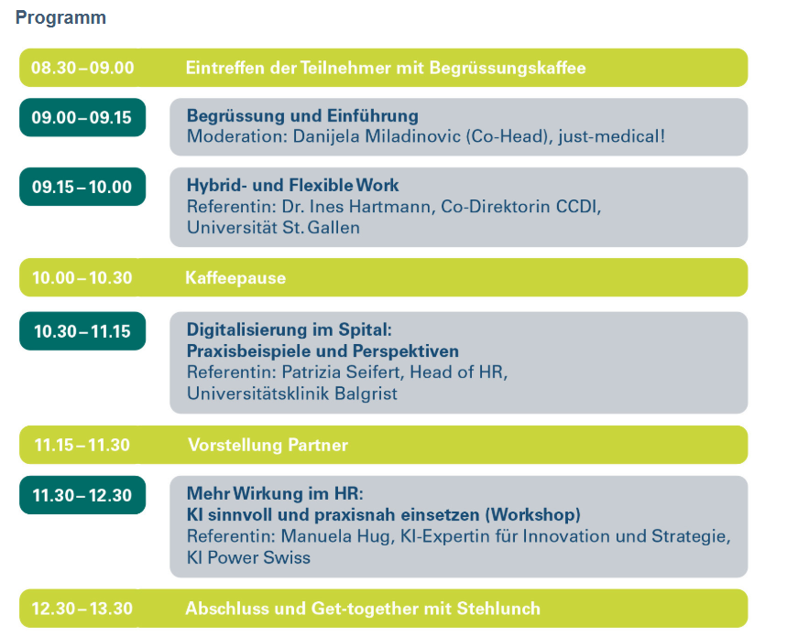
Partner
Gold
Partner Silber

Slide 3

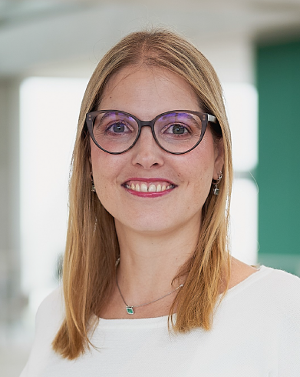

Partner Gold
Hybrides und flexibles Arbeiten
Dr. Ines Hartmann (Co-Direktorin CCDI)
Universität St.Gallen
Zürich, 21. Oktober 2026
Partner Silber

Slide 4
Agenda
Datenbasis
Hybrides und flexibles Arbeiten: Was bieten die Spitäler an?
Was zeigen die Zahlen?
Was sagen die Pflegemitarbeitenden?
Was können Spitäler tun?

Slide 5
Datenbasis: HSG Diversity Benchmarking 2026
6 Organisationen (Spitäler)
34’100 Mitarbeitende
Die Auswertungen basieren auf anonymisierten Personaldaten des Jahres 2025.

Slide 6





Das Sample auf einen Blick
Anzahl Mitarbeitende
34’100
Vollzeit
Teilzeit
15’900
18’200
Weiblich
24’800
Männlich
9’300
Nicht-Kader
27’800
Kader
6’300

Slide 7
Hybrides und flexibles Arbeiten:
Was bieten die Spitäler an?

Slide 8
Spitäler bieten diverse flexible Arbeitsmodelle
Welche der folgenden flexiblen Arbeitsmodelle bietet Ihre Organisation an?

Slide 9
Teilzeit ist möglich, aber nicht systematisch in allen Stellenausschreibungen verankert
Werden grundsätzlich alle offenen Stellen ohne Führungsfunktion mit Teilzeit-Option ausgeschrieben?
Werden grundsätzlich alle Führungspositionen mit Teilzeit-Option ausgeschrieben?

Slide 10
Auch Unterstützung bei der Kinderbetreuung wird angeboten
Bieten Sie Unterstützung für Kinderbetreuung an?
Wie unterstützen Sie die Kinderbetreuung?

Slide 11
Die Elternzeit bewegt sich nah an der gesetzlich vorgeschriebenen Dauer
Bezahlte Wochen
Elternzeit

Slide 12
Was zeigen die Zahlen?

Slide 13
Mehr Frauen als Männer arbeiten in den Spitälern – je höher die Hierarchiestufe, desto tiefer der Frauenanteil
Ärzteschaft
Pflege & Therapien

Slide 14
Ärzteschaft: Bei den Frauen gilt: je älter, desto tiefer das Pensum; bei den Männern ist die Tendenz weniger klar

Slide 15
Ärzteschaft: Männer und Frauen arbeiten im Nicht-Kader deutlich häufiger Vollzeit als im Kader

Slide 16
Ärzteschaft: Stärkerer Fokus auf Vollzeit bei den Beförderungen als bei den Kaderrekrutierungen – und auf 31- bis 40-Jährige

Slide 17
Pflege & Therapien: Zwischen 31 und 60 arbeiten Frauen in deutlich tieferen Pensen als Männer

Slide 18
Pflege & Therapien: Im Gegensatz zur Ärzteschaft, sind Vollzeit- oder vollzeitnahe Pensen im Kader häufiger als im Nicht-Kader – insbesondere bei den Männern

Slide 19
Pflege & Therapien: Tendenz zu höheren Pensen zeigt sich auch in Beförderungen und insbesondere Kaderrekrutierungen – aber die Verteilung auf die Altersgruppen ist ausgeglichener

Slide 20
Was sagen die Pflegemitarbeitenden?

Slide 21
Datenbasis: Puls der Pflege 2025
2'344 Pflegefachpersonen aus der ganzen Schweiz
Erhebung 2025, Auswertung Q1 2026
Fragen zu Belastung, Bindung, Wechselbereitschaft, Erwartungen

Slide 22
Pflegemitarbeitende erleben Überlastung / Stress und wünschen sich bessere Vereinbarkeit
Belastungsfaktoren
Wünsche an eine Stelle
Bindungsfaktoren
1
Überlastung durch Personalmangel und Stress
1
Vereinbarkeit von Beruf und Privatleben
1
Team und Zusammenarbeit
2
Unterbezahlung
2
Angemessener Lohn
2
Direkter Patient:innenkontakt
3
Fehlende Wertschätzung
3
Wertschätzung durch Team und Vorgesetzte
3
Sinnhaftigkeit der Tätigkeit
Akutspital, Top 3 je Kategorie (Mehrfachnennungen).

Slide 23
Pensum von 80-89% als Wunsch
Rund ein Viertel der Befragten gibt an, mit ihrem aktuellen Pensum zufrieden zu sein
Unter denjenigen mit Anpassungswunsch zeigt sich eine klare Präferenz für Beschäftigungsgrade zwischen 80 und 89 %
Mit deutlichem Abstand folgen Pensumswünsche im Bereich von 70 bis 79 % oder weniger
Vollzeitpensen werden vergleichsweise selten genannt
Mitarbeitende haben eine klare Präferenz für flexible und planbare Arbeitszeitmodelle, gleichzeitig ist das Akutspital durch kontinuierliche Versorgungsanforderungen geprägt
🡪 Spannungsfeld!

Slide 24
Was können Spitäler tun?

Slide 25
Empfehlungen
Flexibilität systematisieren
Flexible Arbeitsmodelle und Teilzeit möglichst für alle Bereiche anbieten.
Karriere & Teilzeit verbinden
Karrierewege und Beförderungsprozesse so gestalten, dass Teilzeit kein Hindernis ist.
Elternschaft stärker unterstützen
Vaterschaftsurlaub über das gesetzliche Minimum, Unterstützungsangebote für Eltern, geteilte Elternzeit
Frauen gezielt entwickeln
Weibliche Talente fördern, sichtbar machen und auf Führung vorbereiten.

Slide 26

Beispiele: Karriereentwicklung für Assistenzärztinnen und Pflege
AIMING HIGHER – Nutzen für Spitäler
Talente fördern und binden:
Junge Ärztinnen gezielt entwickeln und langfristig ans Haus binden.
Fachkräftemangel aktiv begegnen:
Die «Leaky Pipeline» stoppen und mehr Frauen in Führungsrollen bringen.
Attraktiv & zukunftsfähig aufstellen:
Als attraktive Arbeitgeberin wahrgenommen werden und Mitarbeitende für komplexe Arbeitswelten stärken.
Elevate Nursing – Nutzen für Institutionen
Bessere Entscheide
Reflektierteres Handeln im Pflegealltag -
weniger Reibung, klarere Prioritäten.
Höhere Effizienz
Bewussterer Umfang mit Ressourcen,
verbesserte interprofessionelle Zusammenarbeit.
Mehr Ownership
Mitarbeitende, die Verantwortung übernehmen und
proaktiv gestalten.
Talent Retention
Förderung und Bindung von High Potentials
durch sichtbare Entwicklungsperspektive.
01
02
03
04
Zeitrahmen – kompakt & planbar
3.5 Präsenztage während eines Jahres
Live online Events – zu Randzeiten
Online-Trainings – flexibel im Selbststudium

Slide 27
Fragen?
Q&A

Slide 28
Partner Gold
Danke für die Aufmerksamkeit!
Dr. Ines Hartmann
Zürich, 21. Oktober 2026
Partner Silber

Slide 29

Ihre Meinung zählt!
Wie hat Ihnen der Vortrag «Hybrides und flexibles Arbeiten» gefallen?
Scannen Sie den QR-Code und teilen Sie uns Ihr Feedback mit.
Vielen Dank für Ihre Rückmeldung!

Slide 30
Partner
Gold
Partner Silber

Slide 31

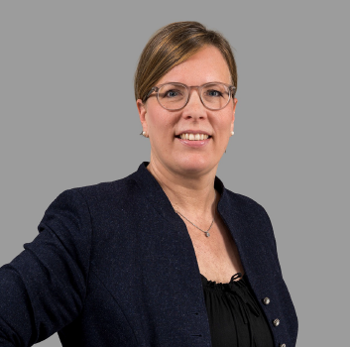
Partner Gold
Digitalisierung im Spital:
Praxisbeispiele und Perspektiven
Patrizia Seifert
Leitung Human Resources, Mitglied der Spitalleitung
Universitätsklinik Balgrist
Zürich, 21. Oktober 2026
Partner Silber

Slide 32

Persönlich
Leidenschaft für Schnittstelle Mensch & Organisation sowie Talent-Practices
Master of Arts Germanistik & Soziologie
20 Jahre HR-Gestaltungserfahrung (CH & international)
3 Branchen mit grossen Veränderungen durch Digitalisierung: IT&Elektronik, Banking, Gesundheitswesen
Familie, Kultur, Natur

Slide 33
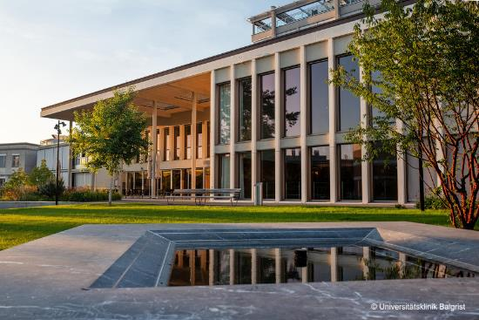
Die Universitätsklinik Balgrist
Gemeinnützige, nach betriebswirtschaftlichen Grundsätzen geführte, private Institution
Hochspezialisierte Klinik für die Behandlung von Erkrankungen und Verletzungen am Bewegungsapparat
Forschungs- & Innovationsstandort für die Entwicklung der zukünftigen Medizin
Bildungsstätte für Nachwuchskräfte im Auftrag der Universität Zürich

Slide 34






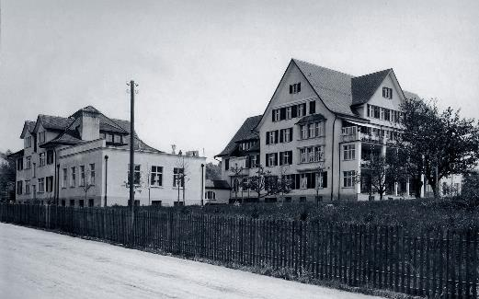
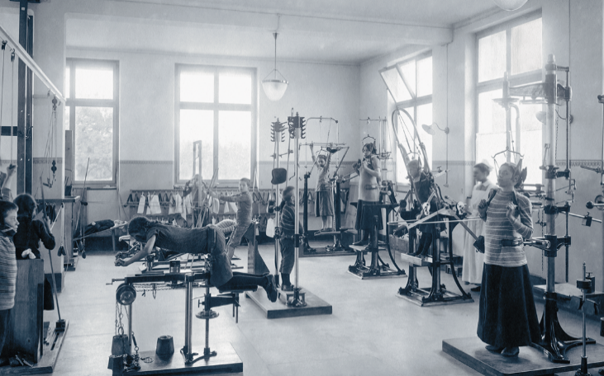
Der Ursprung
PATIENT
DIAGNOSE
THERAPIE
REHA

Slide 35
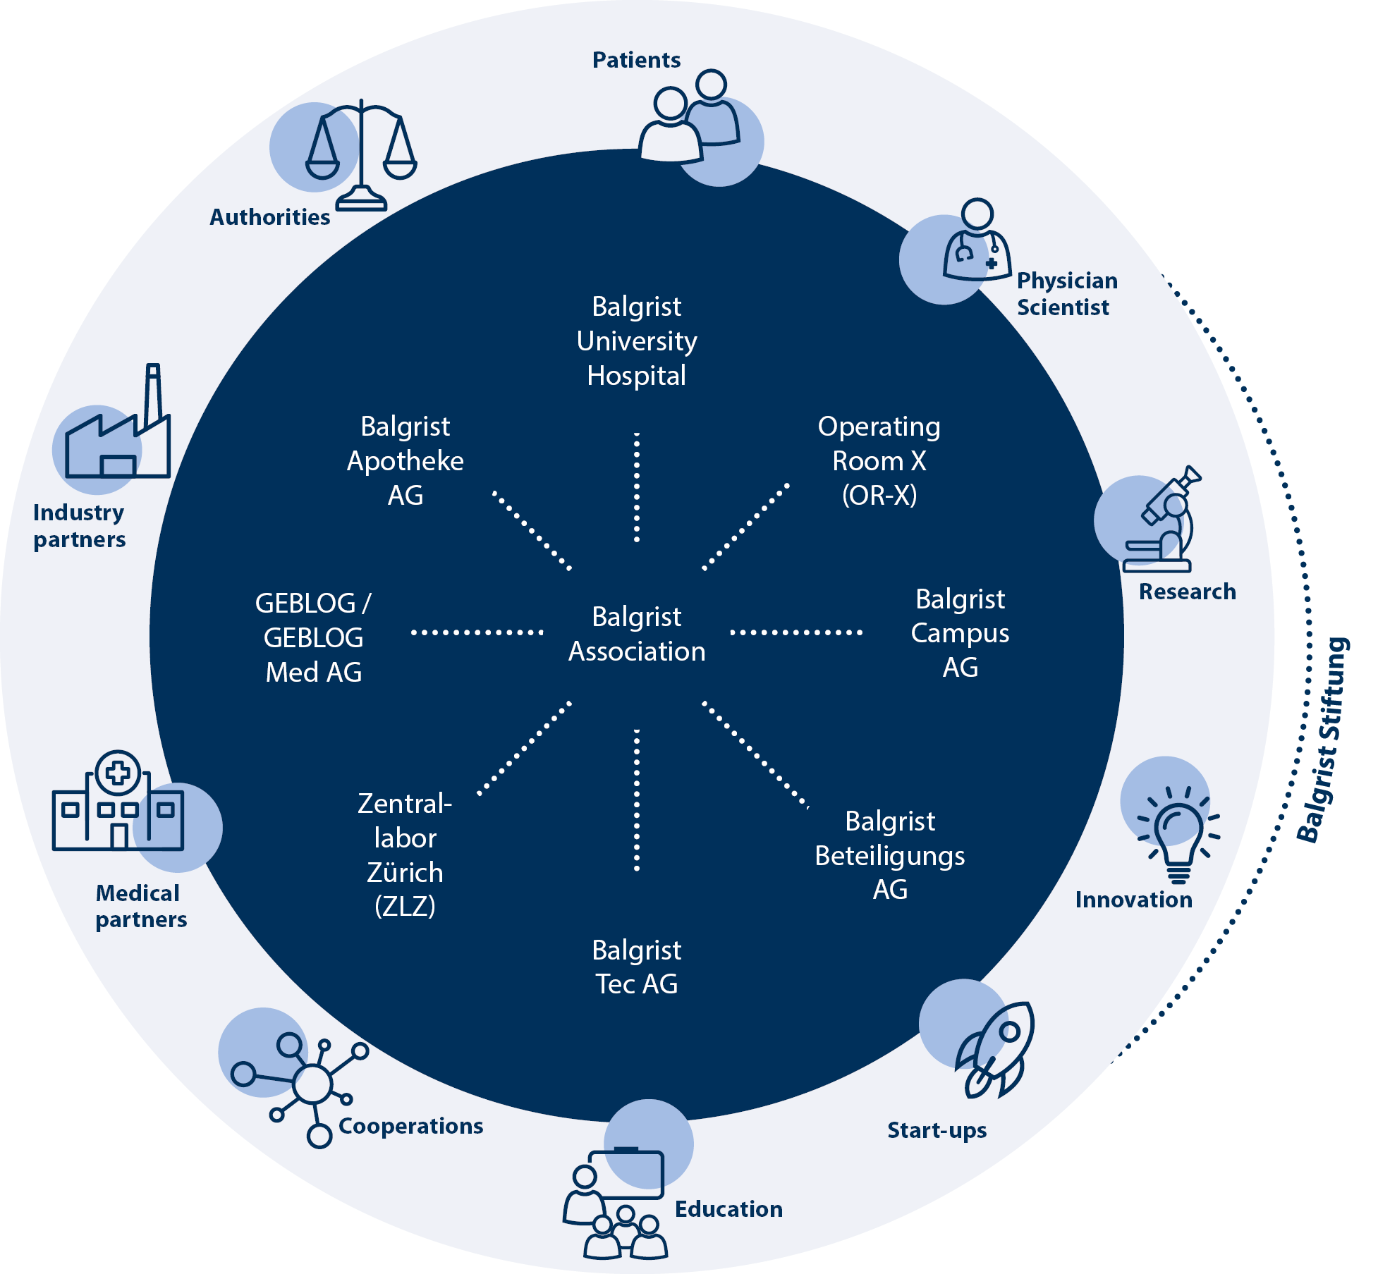







Das Balgrist Ökosystem heute

Slide 36
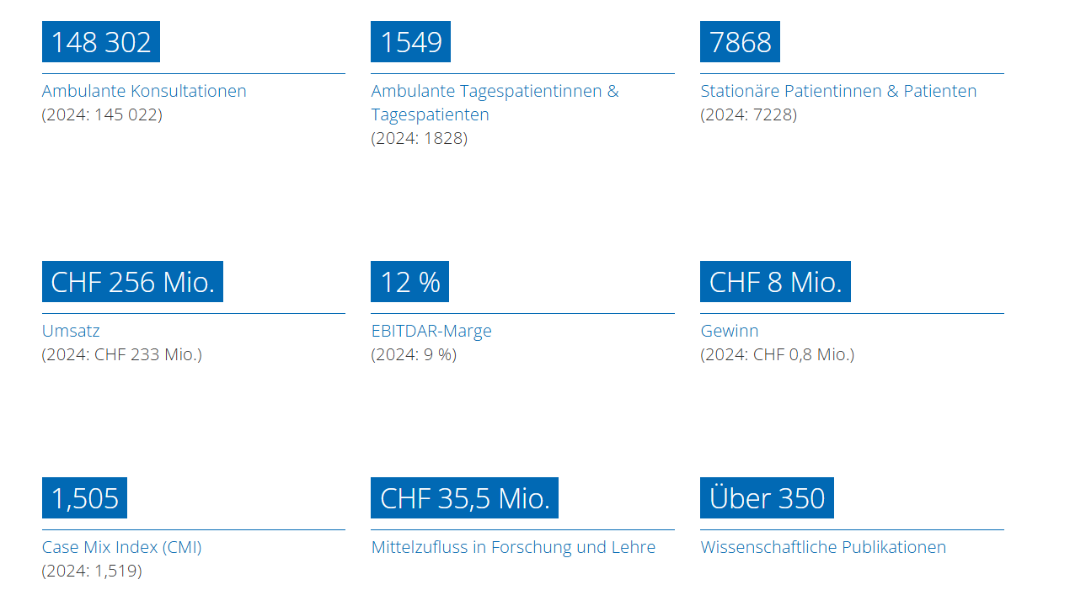
Gesundes Wachstum
Geschäftsbericht 2025

Slide 37

Digitalisierung im Spitalalltag
Voraussetzungen
Verstehen der Anforderungen an Patientensicherheit und Datenschutz
Prämisse: kein negativer Einfluss auf persönliche Qualität der Patientenzeit, aber: digitale Prozesse werden Teil der Versorgung
Konkrete, klinische und betriebliche Bedürfnisse als Ausgangspunkt
Weite Nutzergruppe im Blick: Unterschiedliche Berufsgruppen, Zuweiser, Patienten, Partner etc.
03

Slide 38
6 Praxisbeispiele
01 Medikation
02 Termin- und Leistungsplanung
03 Patientenflusssteuerung
04 Arztberichte
05 KI-gestützte Leistungscodierung
06 Pseudonymisierung in der Forschung
03

Slide 39

1. Medikation
DAS BEDÜRFNIS
DIE ERKENNTNIS
Wenig Einfluss auf Personalsoll, aber erhöhte Patientensicherheit dank durchgängiger Datenverfügbarkeit & Dokumentation (Nachvollziehbarkeit)
Neue Anforderungen: Übertragung von Informationen hinzu Prüfung, Verlaufsdokumentation und Verantwortung für Datenqualität
Neue Risiken in der Technologie: bsp. W-LAN-Probleme schlagen sich in CIRS-Fällen nieder, Änderungen der Nutzeroberfläche zeigen sich in Qualitätskennzahlen
Medikationsdaten wurden an Übergängen teilweise neu erfasst oder manuell übertragen – mit Aufwand und Fehlerrisiko
DIE LÖSUNG
Durchgängige, digitale Abbildung im KIS vom Eintritt über Aufenthalt bis zum Austritt. Ergänzt mit «Closed Loop Medication» in der Pflege
Alle Berufsgruppen arbeiten auf Basis derselben, strukturierten Informationen.
05

Slide 40

2. Termin- & Leistungsplanung
DAS BEDÜRFNIS
DIE ERKENNTNIS
Effizienzgewinn zu Handen Behandlungsvolumen
Profilverschiebung: Von manueller Einzelerfassung mit limitiertem Blick auf Terminierung hinzu integrierter Planung mehrerer Behandlungsschritte
Kontrolle von Abweichungen und Ausnahmebehandlungen erfordert erhöhtes Prozessverständnis
Herausforderungen: Einfluss auf Sub- & Anschlussprozesse und deren Bearbeitung im Blick behalten
Patient benötigt unterschiedlichste Termine (Sprechstunde, Diagnostik, Therapie, Eingriffe). Manuelle Verbindung zur erbrachten Leistung
DIE LÖSUNG
Termine werden bereits bei der Planung automatisiert mit definierten Leistungspaketen verknüpft
Mitarbeitende passen Pakete bei Bedarf an
Algorithmen sollen künftig Vorschläge aus dem Behandlungskontext machen
05

Slide 41

3. Patientenflusssteuerung
DAS BEDÜRFNIS
DIE ERKENNTNIS
Kontaktpunkte verändern sich:
Klassische Anmeldung wird durch digitalen Self-Service ersetzt. Administrative Mitarbeitende können sich stärker um administrative Sonderfälle und Patienten mit besonderem Unterstützungsbedarf kümmern
24/7 Webservice: Weniger Unterbrüche in den Sekretariaten, planbarere Bearbeitung und erhöhte Datenqualität dank Pflichtfelder, erhöhte telefonische Erreichbarkeit für Dringendes
Weniger Warteschlangen, verbessertes Patientenerleben. Echtzeit Transparenz zum Patientenfluss als Basis für weitere Prozessverbesserungen.
Patienten kommen für unterschiedlichste Termine ins Spital, die räumlich an verschiedenen Orte stattfinden
Zentrale, manuelle Erfassung führte zu langen Warteschlangen
Telefonleitungen lange besetzt für Standardanfragen
DIE LÖSUNG
QR-Code mit dem Aufgebot. Patient ordnet sich selbst der richtigen Anlaufstelle zu; Status ist im KIS für behandelnde Stellen sichtbar
Einfache Anliegen zu Anmeldung, Rezepten, Physioverordnungen können online, rund um die Uhr gestellt werden
05

Slide 42

4. Arztberichte
DAS BEDÜRFNIS
DIE ERKENNTNIS
Die reine Berichterstellung wird zum Workflow: Reduktion von manuellen Schnittstellen und Erhöhung der Prozesseffizienz
Zu Beginn Mehraufwand für Ärzteschaft. Das System muss trainiert werden
Profilverschiebung Sekretariate: Mehr Koordination und Fallbearbeitung (Anfragen Versicherer, Patienten etc) als «Tippen». Identität ärztliche Sekretariate verändert sich.
Effizienzgewinn: Kein Bedarf an externem Schreibservice mehr, Klinikwachstum kann mit bestehendem Personalsoll abgedeckt werden.
Erstellung von Arztberichten ist personalintensiv und geht zu Lasten Patientenzeit
Die Koordination von administrativen Folgeaufgaben erfolgte manuell über verschiedene Kanäle
DIE LÖSUNG
Ärzteschaft erstellt Berichte über Spracherkennung und lösen Folgeaufträge (Termine, Versand von Unterlagen etc) direkt aus
Sekretariate erhalten strukturierte Aufgaben statt verstreuter Hinweise
05

Slide 43

5. KI-gestützte Leistungscodierung
DAS BEDÜRFNIS
DIE ERKENNTNIS
Codierung ist kein isolierter, nachgelagerter Prozess mehr, sondern läuft parallel zur Behandlung
Aufgaben verschieben sich von zeitaufwändiger Suche nach codierungsrelevanten Begriffen hinzu Qualitätsprüfung bereits während dem Behandlungsverlauf
Codierungsaufgaben verlagern sich vom rein administrativen Service näher an den Klinikbetrieb
Vollständigere Leistungsabbildung und effizientere Verrechnung
Medizinische Codierung von Diagnosen und Prozeduren erfolgte retrospektiv nach Entlassung anhand von verschiedenen Quellen. Fehleranfällig, zeitlich verzögert und aufwändig
DIE LÖSUNG
Codierung läuft digital unterstützt, fallbegleitend und nicht erst nach dem Austritt
System schlägt Diagnosen- & Prozedurencodes vor
Klinisches Personal & Medizincontrolling validieren und geben frei
05

Slide 44

6. Pseudonymisierung in der Forschung
DAS BEDÜRFNIS
DIE ERKENNTNIS
Effizienzgewinn: Aufwändige manuelle Aufbereitung und Anonymisierung von Forschungsdaten kann direkt in den Datenfluss integriert werden
Profilverschiebung: Forschung und ICT arbeiten stärker an Regeln, Datenzugriff und Nachvollziehbarkeit, nicht nur an der Bereitstellung von Daten
Zur Durchführung von Studien müssen Datensätze miteinander verknüpft werden können ohne mit der tatsächlichen Patientenidentität zu arbeiten
DIE LÖSUNG
Echtzeitpseudonymisierung: Die Zuordnung erfolgt technisch im Hintergrund; Forschende erhalten Daten mit studienspezifischen Pseudonymen
05

Slide 45
Was die Praxisbeispiele verbindet
Neue Arbeitsteilung Mensch-Technologie verändert das berufliche Selbstverständnis
Weniger Routinetätigkeit dafür deutlich mehr Urteilskraft gefragt: steuern, überprüfen, einordnen, Ausnahmen erkennen, dokumentieren und Qualität sichern
Beurteilungsebene macht KI/digitale Prozesse erst wertvoll, dafür muss aber Grundverständnis da sein. Wie wird das zukünftig vermittelt & erfahren?
Manche Vorhaben scheitern am Misstrauen: Braucht es mich zukünftig noch? Und wenn ja wofür?
Digitalisierung muss Kompetenzentwicklung und neue Berufsidentitäten mitdenken. Der Mensch bleibt ein kritischer Erfolgsfaktor.
02

Slide 46
Impulse für HR- & Management-Fokus
Kompetenzprofile aktualisieren
Wissen sichern
01
Datenverständnis, Prozessdenken, Qualitätsprüfung, Blick auf transferierbare Fähigkeiten, Empathie
02
Fachwissen bleibt relevant, Dokumentation, fachbereichsübergreifende Wissenszirkel
Lernen neu denken
Mensch bleibt im Zentrum
03
Simulationen, Fallbesprechungen, Peer-Learning, Testing, Interaktiv Reflexion fördern
04
Zusammenarbeit stärken, Identität schaffen, soziales Miteinander pflegen, Führungskompetenz entwickeln
Veränderungen verbindlich führen
Rekrutierung ausrichten
05
06
E2E-Stakeholder einbeziehen, neue Arbeitsweisen einfordern, Workarounds erkennen & adressieren
Lernbereitschaft, Kontext verstehen, sich auf Neues einlassen können, soziale Fähigkeiten
13

Slide 47

Digitale Erfolgsgeschichten behalten den Menschen im Blick.
13

Slide 48
Partner Gold
Danke für die Aufmerksamkeit!
Patrizia Seifert (Head of HR)
Zürich, 21. Oktober 2026
Partner Silber

Slide 49
Ihre Meinung zählt!
Wie hat Ihnen der Vortrag «Digitalisierung im Spital: Praxisbeispiele und Perspektiven » gefallen?
Scannen Sie den QR-Code und teilen Sie uns Ihr Feedback mit.
Vielen Dank für Ihre Rückmeldung!

Slide 50






Herzlichen Dank an unsere Partner!
Ein herzliches Dankeschön an unsere Partner für die wertvolle Unterstützung und die gute Zusammenarbeit!
Partner Gold
Partner Silber

Slide 51

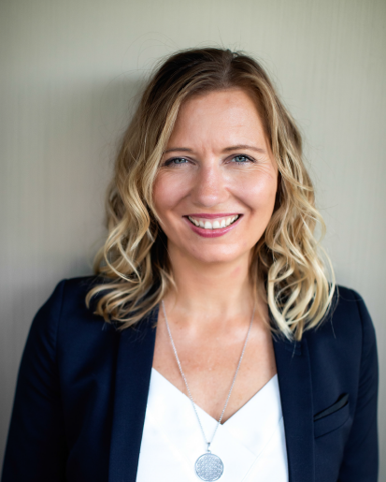
Partner Gold
KI sinnvoll und praxisnah einsetzten (Workshop)
Manuela Hug (KI-Expertin für Innovation und Strategie)
KI Power Swiss
Zürich, 21. Oktober 2026
Partner Silber

Slide 53
Ihre Meinung zählt!
Wie hat Ihnen der Workshop «KI sinnvoll und praxisnah einsetzten » gefallen?
Scannen Sie den QR-Code und teilen Sie uns Ihr Feedback mit.
Vielen Dank für Ihre Rückmeldung!
Präsentationen zu Downloaden auf https://www.hr-forum-hc.ch/

Slide 54

Die Präsentationen stehen unter folgendem QR-Code zum Download bereit.

Slide 55
Herzlichen Dank!
Partner Gold
Partner: Gold und Silber
Referentinnen:
Dr. Ines Hartmann, Patrizia Seifert, Manuela Hug
Organisatoren:
Kristina Milutinovic, Hiroki Douglas Beck und
Nenad Zivkovic
Partner Silber

Slide 56
Wir freuen uns, Sie am 13. HR Forum HealthCare wieder persönlich begrüssen zu dürfen.
Datum folgt
Stand med-jobs: Halle 3 / Stand A04
Herzliche Grüsse
Ihr just-medical!-Team
Partner Gold
Partner Silber

